Slide 1


Folha de Cálculo
Microsoft Excel
sobreiro@esdrm.pt

Slide 2
Antecedentes
1º Folha de Cálculo em 78/79 Universidade de Harvard por Dan Bricklin, permitia a resolução de operações financeiras electronicamente.
Massificação com o Visicalc (Promoveu sucesso do Apple II).
Década de 80 e início de 90, Lotus 123(Lotus) e Quatro Pro(Borland)
Aparecimento do Excel início da década de 90.

Slide 3
Conceitos
Def. “Uma folha de cálculo é um programa que proporciona uma área de trabalho ou folha de trabalho (worksheet), consistindo num conjunto de linhas e colunas intersectadas.
Célula, Resultado da intersecção de uma linha com uma coluna
Colunas representadas por letras e linhas representadas por números.

Slide 4
Alguns valores
Uma folha contêm 65536 Linhas e um livro têm várias folhas.
Uma folha pode conter no máximo de 256 Colunas
Uma célula pode conter até 32000 caracteres
Número máximo de folhas num livro é de 255.

Slide 5
Características
Concepção de fórmulas
Utilização de funções estatísticas, financeiras, matemáticas....
Criação de gráficos e mapas.
Impressão de dados
Automatização de tarefas
Criar uma pequena base de dados(Lista)

Slide 6
Tipos de dados
Strings ou cadeias de caracteres
Números
Datas
Fórmulas
  Instruções colocadas nas células
  = C2*0.95

Slide 7
Introdução de valores
Strings são alinhadas à esquerda
Valores numéricos alinham à direita
Datas têm um formato tipo dd-mm-aaaa
Fórmulas começam pelo sinal “=“

Slide 8
Operadores
Aritméticos
  + Adição
  - Subtracção
  / Divisão
  * Multiplicação
  % Percentagem
  ^ Exponenciação

Slide 9
Operadores
Comparação
  = Igual
  > Maior
  < Menor
  >= Maior ou Igual
  <= Menor ou Igual
  <> Diferente

Slide 10
Operadores
Endereço
  : Range, gama de valores
  ; União entre conjunto de células
Texto
  & Concatenação

Slide 11
Referências
Relativo: =C8+D8
Absolutos: =C7*(1-$F$4)
Linguagem Natural

Slide 12
Formatos numéricos
Numero
Percentagem
Data
Moeda
....

Slide 13
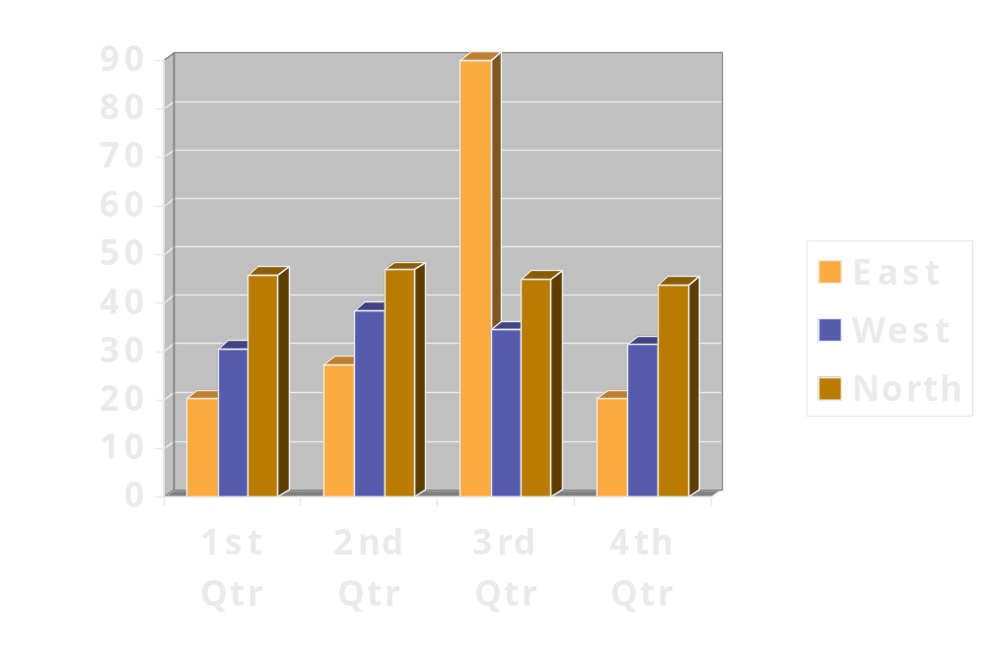
Criação de gráficos
Exemplo

Slide 14
Funções
Base de Dados
Data e Hora
DDE e externas
Engenharia
Financeiras
Informação
Lógicas
Consulta e referência

Slide 15
Funções (Continuação)
Matemática e trigonometria
Estatística
Texto
=NomeFunção(argumentos)

Slide 16
Tipos de Argumentos
Valor constante
Endereço (relativo, absoluto e linguagem natural)
Range ou gama de valores
Texto (entre aspas)

Slide 17
Agora, algumas funções...
SOMA()
MÉDIA()
ARRED()
MÁXIMO()
MÍNIMO()
CONTAR()
ALEATÓRIO()
SE()
....
Exemplo

Slide 18
Mensagens de erro comuns
  #DIV/0! - Valor a dividir por zero
  #N/D - Valor não disponível
  #NOME? - Nome ou designação não reconhecida
  #NULO! - Intersecção nula de duas faixas
  #NUM! - Problemas com um valor numérico na fórmula
  #REF! - Problemas com uma referência a célula ou faixa
  #VALOR! -Problemas com o tipo de valor numérico de um operando

Slide 19
Formatação de células
Alinhamento dos dados
Estilos tipográficos
Formatos numéricos
Linhas de contornos e padrões de preenchimento
Protecção e ocultação de informação

Slide 20
Impressão de trabalhos
Selecção da área de impressão
Configuração da página
Configuração da impressora
Ver antes
Imprimir

Slide 21
Opções do ambiente de trabalho
Dispor
Ocultar e Mostrar
Dividir
Fixação de paineis
Ecrã completo
Zoom
Gestor de vistas

Slide 22
Listas
Def. Uma série de linhas numa folha com elementos relacionados
Linhas são registos e as colunas são campos
A primeira linha tem os nomes dos campos
Uma Lista por Folha
Exemplo

Slide 23
Listas
Pode-se utilizar uma lista como uma base de dados. Quando se utiliza as tarefas de base de dados, tais como localizar, ordenar ou calcular subtotais de dados, o Excel reconhecerá automaticamente a lista como sendo uma base de dados e utilizará os elementos das listas para organizar os dados.

Slide 24
E agora... Manipulação de dados
Ordenar
Filtrar
Subtotais
Formulários
São opções de grande utilidade quando existem folhas com listas de valores relativamente extensas.

Slide 25
Ordenação
Ordena a lista de acordo com o conteúdo da coluna que escolheu - a coluna Ordenar por.
Tipos de Ordenações:
Ordenação Ascendente
Ordenação Descendente
Ordenações Personalizadas

Slide 26
Filtros
O filtro é uma forma rápida e fácil para localizar e trabalhar com um subconjunto de dados de uma lista.
Tipos de Filtros:
Filtro Automático
Filtro Avançado

Slide 27
Subtotais
O Excel permite sintetizar os dados automaticamente, calculando os valores do subtotal e do total geral da lista.
Para utilizar subtotais automáticos, a lista tem de conter colunas e listas rotuladas e tem que ser ordenada pelas colunas em que pretende colocar os subtotais.

